Slide 1
ЛЕКЦИЯ № 2
Математические основы оптимизации

Slide 2
1. Краткий экскурс в функциональный анализ
1.1. Векторное пространство.
Векторное пространство над полем
представляет собой множество X (элементы этого множества называются векторами), для которого определены две операции: умножение на скаляры и сложение векторов. Они должны обладать следующими свойствами:
1. Каждой паре векторов x , y ставится в соответствие вектор z = x + y. При этом, если также z , тогда.
x + y = y + x – свойство коммутативности,
x + (y+z) = (x+y) + z – свойство ассоциативности.
2. Каждой паре
, где
и
сопоставляется вектор

Slide 3
1. Краткий экскурс в функциональный анализ.
1.2. Линейное пространство (n – размерность пространства)
Элементами линейного пространства (линеала) являются объекты a, b, c.
Свойства линейного пространства:
1. a,b ∈ ,тогда a+b=c ∈
2. x ∈ , λ ∈ R1, λx = f – произведение на скаляр
при этом для
и ∀λ,μ выполняются аксиомы:
  1) x + y = y + x – коммутативность сложения;
  2) x + (y + z) = (x + y) + z – ассоциативность сложения;
  3) ∃ 0 ∈ Rn, такой, что x + 0 = x; существование нулевого элемента для сложения;
  4) λ(μx)=(λμ)x – ассоциативность умножения скаляров;
  5) ∃ 1∈ R1 такой, что1*x = x; существование единичного элемента для умножения;
  6) λ(x + y) = λx + λy – дистрибутивность умножения на скаляр;
  7) (λ+μ) x = λx + μx - дистрибутивность умножения на вектор.

Slide 4
1. Краткий экскурс в функциональный анализ.
1.3. Евклидово пространство
Вводится скалярное произведение:
1.4. Метрическое пространство
Метрическим пространством называется всякое множество M, в котором для
любых 2-х его элементов a и b введено вещественное неотрицательное число, называемое расстоянием, обозначаемое d (a, b). Например, для евклидового пространства:
Пространство, обладающее евклидовой метрикой обозначается
или .

Slide 5
1. Краткий экскурс в функциональный анализ.
1.5. Гильбертово пространство (аналог евклидова пространства в функциональном пространстве).
Расстояние в гильбертовом пространстве:
Норма гильбертова пространства:
1.6. Общее конечномерное пространство

Slide 6
Понятие нормы
Определение 1. Нормой называется положительное число, обозначаемое и удовлетворяющее следующим условиям:
1)
2)
3)
В некоторых случаях оказывается очень полезной эллипсоидная норма:
, где
- симметричная положительно определенная матрица.

Slide 7

Матричная норма
Определение 2. Пусть
Отображение
называется матричной
условиям:
нормой, если она удовлетворяет
следующим
1)
2)
3)
Примеры матричных норм:
Норма Фробениуса

Slide 8
2. Основные понятия и определения конечномерного выпуклого анализа.
2.1. Задачи оптимизации.
Задача P1
Задача
Решением задачи P₁ называется любой вектор x∈S, удовлетворяющий ограничениям

Slide 9
2. Основные понятия и определения конечномерного выпуклого анализа.
2.1. Задачи оптимизации.
Задача P1
Задача
Оптимальным решением (или глобальным оптимумом) задачи P1 называется решение xe, минимизирующее f(x) – целевую функцию на множестве всех решений S (xe∈S).

Slide 10

2. Основные понятия и определения конечномерного выпуклого анализа.
2.1. Задачи оптимизации.
Полимодальная функция.
P2
Задача P2
Локальным оптимумом задачи P2 является вектор xε, для которого существует окрестность Uε(xε) такая, что xε является оптимальным решением задачи P1 на множестве Uε(xε).
Глобальным оптимумом задачи P2 является решение, удовлетворяющее условию
Множество локальных оптимумов, включающее также глобальный оптимум, носит название множество эффективных решений

Slide 11
2. Основные понятия и определения конечномерного выпуклого анализа.
2.2. Выпуклые множества.
Определение 1: Множество называется выпуклым, если
S ⊂ R^{n}
Обобщение: Пусть x^{i} ∈ S ⊂ R^{n}, тогда x ∈ S – выпуклая комбинация этих точек, если существуют числа (коэффициенты) μ₁,μ₂,…,μ_{k} (0 ≤ μ_{i} ≤ 1), такие, что
и
S ⊂ R^{n}
Множество – выпукло, тогда и только тогда, если любая выпуклая комбинация точек из S принадлежит S.

Slide 12
2. Основные понятия и определения конечномерного выпуклого анализа.
2.2. Выпуклые множества.
Определение 2: Выпуклой оболочкой множества S (не обязательно выпуклого) является множество
если любая выпуклая комбинация точек из S принадлежит
Свойства выпуклых множеств:
объединение конечного числа выпуклых множеств не всегда является выпуклым;
пересечение конечного числа выпуклых множеств всегда является выпуклым множеством.

Slide 13



2. Основные понятия и определения конечномерного выпуклого анализа.
2.3. Выпуклые множества.
Свойства выпуклых множеств:
Определение 3:
1. Внутренность множества A - I(A):
- открытое множество;
2. Граница множества A - Г(A):
граница множества;
3. Замыкание множества
$$A−\overset{\sim }{A}: \overset{\sim }{A}\overset{d}{=}I(A)∪Г(A).$$
Примеры:
Открытый интервал (a,b).
Замкнутый интервал [a,b].
Окрестность точки

Slide 14
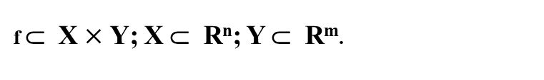
2. Основные понятия и определения конечномерного выпуклого анализа.
Отображения и функции.
f: X→Y;
Отображения: f: X→Y;
f ⊂ X $×$ Y; X ⊂ R^{n}; Y ⊂ R^{m}.
Если A ⊂ X и B ⊂ Y, то f: A→B(f ⊂ AxB). Отображение f может быть как однозначным, так и многозначным. Однозначное отображение называется функциональным. В этом случае множество X – область определения, множество Y – область значений функции.

Slide 15
2. Основные понятия и определения конечномерного выпуклого анализа.
Функциональное отображение.
f: X→Y; X ⊂ , Y ⊂ ; y = f(x), где x ∈ X, y ∈ Y.
Если функция имеет обратную функцию, то она представляет одно-однозначное отображение.
Операторное отображение.
F: X → Y, где X ⊂ , Y ⊂ обобщение понятия функционального отображения.
Теорема Вейерштрасса (теорема имеет фундаментальное значение для решения задач оптимизации): Если f – непрерывная действительная функция, область определения которой задана на компактном множестве K
⊂ ,
(K – замкнуто и ограничено), то задача
имеет решение

Slide 16
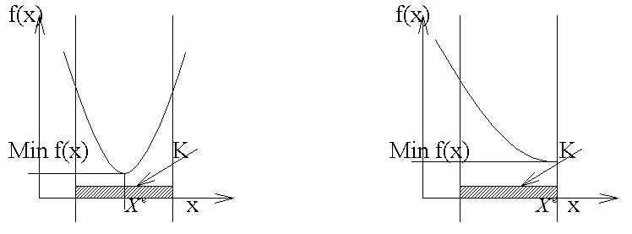
2. Основные понятия и определения конечномерного выпуклого анализа.
2.4.Выпуклые функции.
2.4.1.Выпуклые (вниз) функции.
Выпуклой будем называть функцию, которая удовлетворяет следующему условию:
$f(x)=\{y∈Y,y∈f(x)| (∀x_{1},x_{2}$ $∈X)\&(∀θ∈[0,1])⇒f[θx_{1}+(1−θ)x_{2}]$
$$≤θf(x_{1})+(1−θ)f(x_{2})\}$$

Slide 17
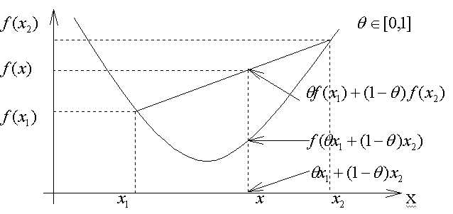
2. Основные понятия и определения конечномерного выпуклого анализа.
2.4.1. Выпуклые функции.

Slide 18
2. Основные понятия и определения конечномерного выпуклого анализа.
2.4.2. Неравенство Йенсена
Пусть - выпуклая функция на . Тогда для любых и
Функция
, для которой
является выпуклой, называется вогнутой.

Slide 19
2. Основные понятия и определения конечномерного выпуклого анализа.
Выпуклые функции:
2. Строго выпуклые функции
3. Сильно выпуклые функции

Slide 20
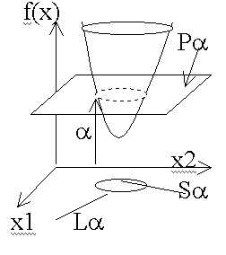
2. Основные понятия и определения конечномерного выпуклого анализа.
2.4.3. Множества уровня.
Пусть f(x) – выпуклая функция. Зададим
плоскость при f(x) = α.
Тогда Sα - сечение уровня,
Lα- линия уровня.

Slide 21
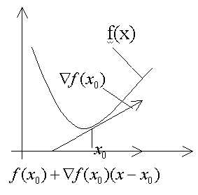
3. Дифференцирование функций.
f(x) – всюду гладкая функция.
для выпуклой функции:
фундаментальное неравенство выпуклых функций.
- опорная гиперплоскость.

Slide 22
3. Дифференцирование функций.
Теорема: Для любой точки
элемента внутренности множества
сечения уровня
- компактное множество.
3.1.2. Производная функции по направлению.
Определение 3. Пусть f:
тогда производной
по направлению d функции f(x) в т. xo называется предел:
f '_{d}(x₀)=
или
Обобщение: Производная Гато:
Из существования производной Гато не следует существование дифференциала Фреше.

Slide 23
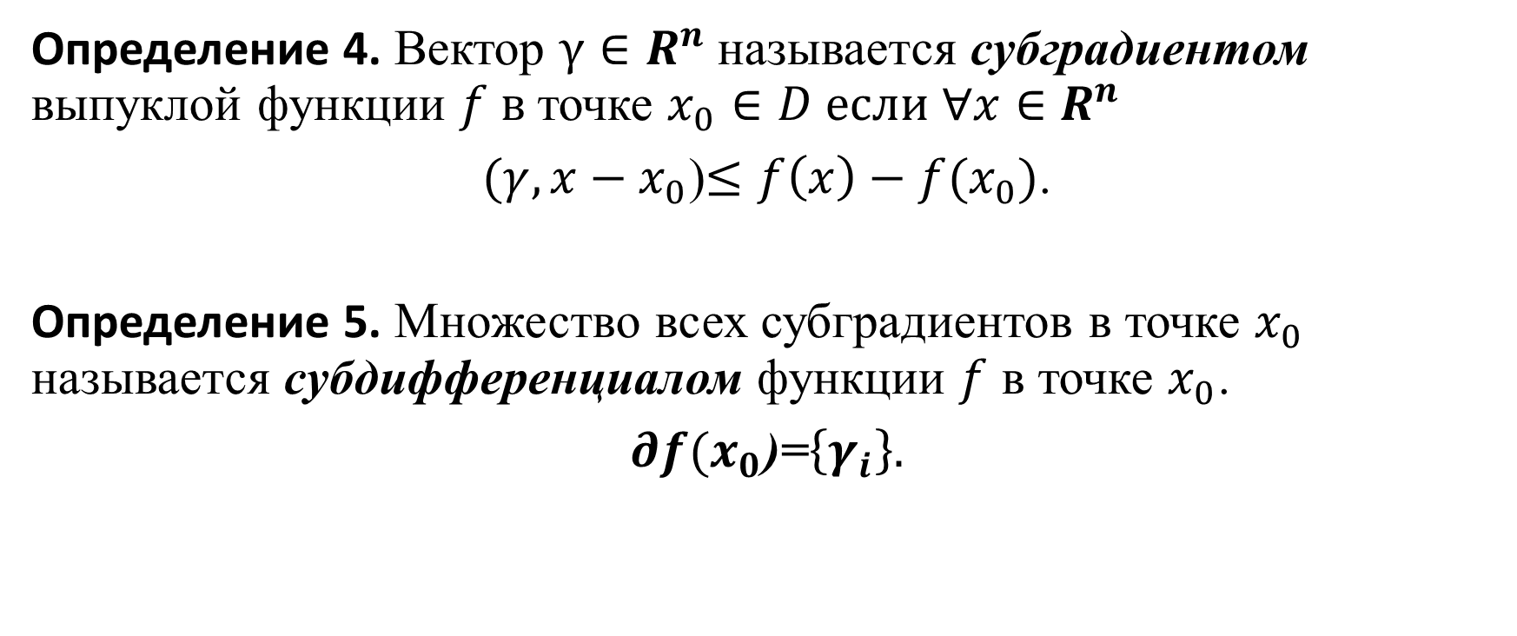
3. Дифференцирование функций.
Определение 4. Вектор $γ∈R^{n}$ называется субградиентом выпуклой функции $f в$точке $x_{0}∈D если ∀x∈$ $R^{n}$
$(γ,x−x_{0}$)$≤f\left(x\right)−f(x_{0})$.
Определение 5. Множество всех субградиентов в точке $x_{0}$ называется субдифференциалом функции $f$ в точке $x_{0}$.
$∂f(x_{0}$)=$\left\{γ_{i}\right\}.$

Slide 24
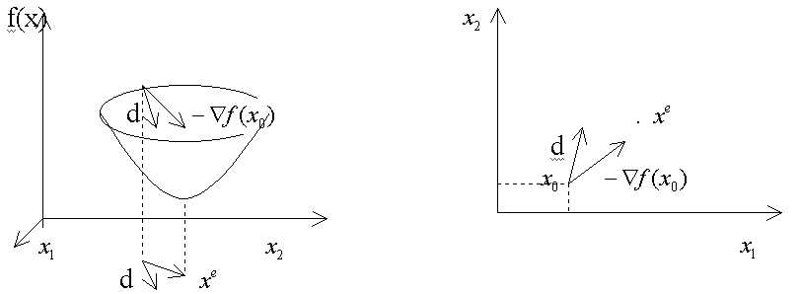
3. Дифференцирование функций.

Slide 25



3. Дифференцирование функций.
3.1.3. Разложение функции в ряд Тейлора.
В случае n-мерного пространства переменных - разложение в ряд Тейлора.
Пусть f :
тогда , если f(x) n раз дифференцируема
в т. x0, то
где O - остаточный член в форме Пеано;
- градиент функции f(x) в т. x0;
– матрица Гессе 2-х частных производных в т. х0.
Если
, функция f(x) в т. х0 выпукла (если > – строго).
Если
, функция f(x) в т. х₀ вогнута (если < – строго).
Если
, функция f(x) в т. х₀ вырожденность матрицы Гессе.

Slide 26
3. Дифференцирование функций.
3.1.4. Матрица Якоби. Якобиан.
Пусть g - операторное отображение: g:
,
Тогда – матрица Якоби,
где
а det(J(x0)) – Якобиан. det(J(x0)) = |J(x0)|.
Если
то система уравнений gj(x) = C имеет решение.
.
В этом случае существует обратное отображение
Это имеет большое значение при решении задач с неявно заданными функциями.

Slide 27
3. Дифференцирование функций.
3.1.5. Классы дифференцируемых функций.
Пусть f:
тогда
– класс непрерывных функций;
– класс 1 раз дифференцируемых функций;
– класс 2 раза дифференцируемых функций;
………………………………………………………………….
– класс n раз дифференцируемых функций.

Slide 28

4.Необходимые и достаточные условия существования экстремума функции.
4.1.Условия существования экстремума без учета ограничений.
4.1.1.Необходимые и достаточные условия выпуклости функций.
Теорема1. (Необходимые условия).
Пусть f:
, тогда для того, чтобы f(x)
была выпуклой в
Uε(x),
необходимо, чтобы
.
,
где
Теорема2.(Достаточные условия).
Пусть f:
и
, для которой
,
,
тогда для того, чтобы f(x) , была
выпуклой в достаточно, чтобы
.

Slide 29
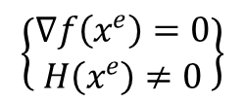
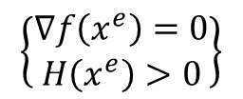
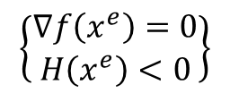
4.Необходимые и достаточные условия существования экстремума функции.
4.1.2.Необходимые и достаточные условия существования экстремума функции без ограничений.
Теорема3. Пусть f:
;
Тогда, для того чтобы
необходимо и достаточно, чтобы
были выполнены условия:
При этом:
приводит к
приводит к

